Slide 1

Mejoramiento académico en instituciones educativas aplicando algoritmos de Machine Learning
Davinson Anaya Sierra | Santiago Munera Arango | Tatiana Salazar Bedoya
Asesor: PhD. Andrés Arbey Ochoa Rojas

Slide 2

Contenido
Introducción
Objetivos
Marco teórico
Metodología
Resultados
Conclusiones

Slide 3
Introducción
Las instituciones educativas, en general, carecen de un sistema eficaz para analizar y evaluar una gran cantidad de información que poseen de sus alumnos, limitando la toma de decisiones para implementar mecanismos apropiados que mejoren el rendimiento académico y eviten la deserción. En este sentido, este proyecto pretende utilizar metodologías de Analítica de Datos y de Machine Learning (ML) para gestionar de manera adecuada los datos de estas instituciones.

Slide 4
Objetivos
Objetivo General
Analizar los datos estudiantiles para apoyar el mejoramiento académico de las instituciones educativas.
Objetivos Específicos
Evaluar la calidad y la relevancia de los datos.
Implementar un análisis riguroso de los datos.
Seleccionar los algoritmos predictivos adecuados.
Evaluar los modelos predictivos seleccionados.
Comparar, seleccionar y entrenar el mejor modelo.

Slide 5

Marco Teórico
El rendimiento académico es la medida del logro de los estudiantes, influenciado por sus habilidades cognitivas y socioemocionales, el apoyo familiar, el ambiente escolar y factores culturales.

Slide 6

Marco Teórico
El Machine Learning es una rama de la inteligencia artificial que utiliza modelos matemáticos para analizar datos y obtener información relevante. Algunas de sus áreas de aplicación son: la medicina, la seguridad, la publicidad, entre otras.

Slide 7

Marco Teórico
El aprendizaje supervisado es una técnica de ML que realiza entrenamientos con datos etiquetados para realizar predicciones precisas y generalizables. Se utiliza para solucionar problemas de regresión y clasificación de grandes volúmenes de datos.

Slide 8
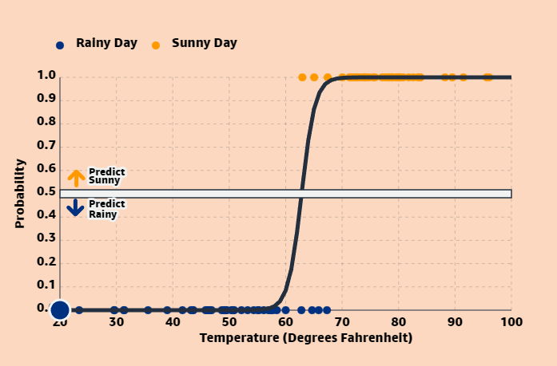
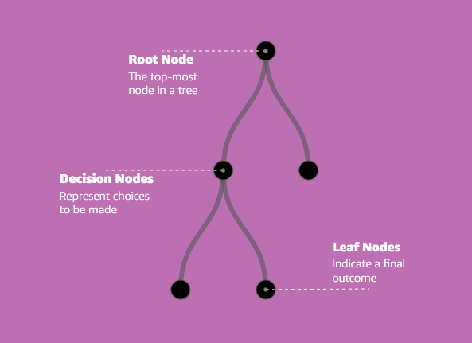
Marco Teórico
Algoritmos de clasificación:
Logistic Regression
Decision Tree

Slide 9
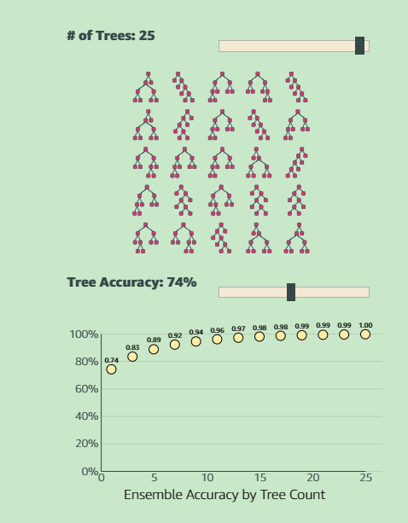
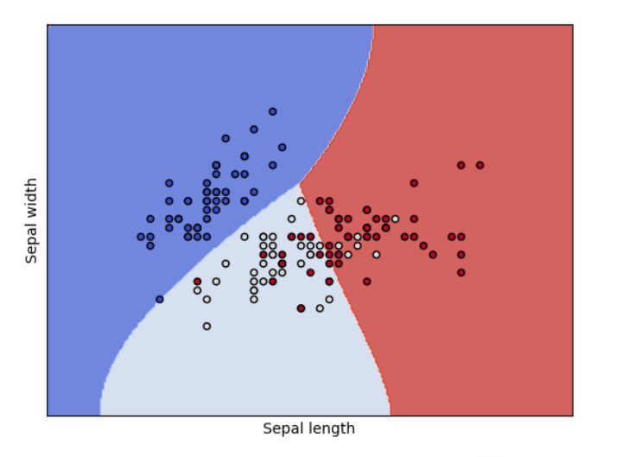
Marco Teórico
Random Forest
Support Vector Machine

Slide 10
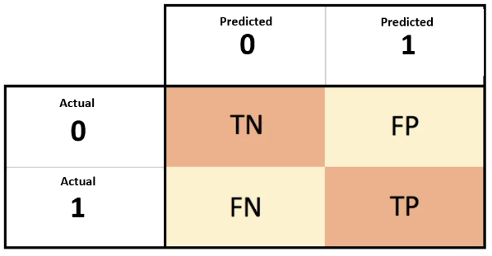
Marco Teórico
La matriz de confusión es una manera de evaluar el modelo, por medio de una tabla en la cual se evidencian los verdaderos positivos (TP), falsos positivos (FP), verdaderos negativos (TN) y los falsos negativos (FN).

Slide 11
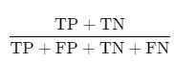
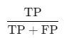
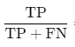
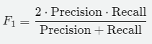
Marco Teórico
Las métricas de evaluación indican el desempeño predictivo de los modelos. En este proyecto se usan: Accuracy, Precision, Recall y F1-score
Accuracy
Precision
Recall
F1-score

Slide 12
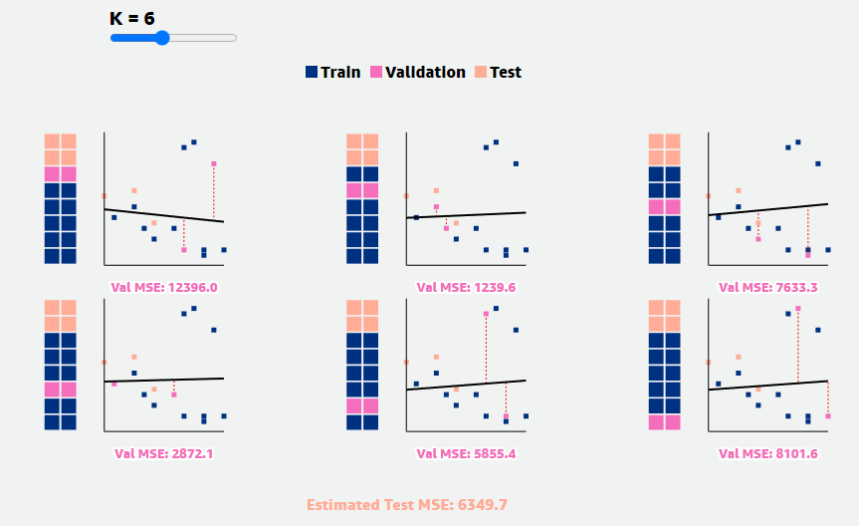
Marco Teórico
La validación cruzada se encarga de evaluar de manera rigurosa los modelos utilizando subconjuntos de los datos de entrenamiento.

Slide 13







Metodología
Selección de DataSet
Repositorio de ML Universidad de California, Irvine
Herramientas de manipulación y procesamiento de datos

Slide 14
Metodología
Problemas que surgieron
Acceso a los datos de la Universidad.
Falta de datos en el dataset.
Utilización de algoritmos de regresión.
Mejoramiento en la curva de aprendizaje.

Slide 15
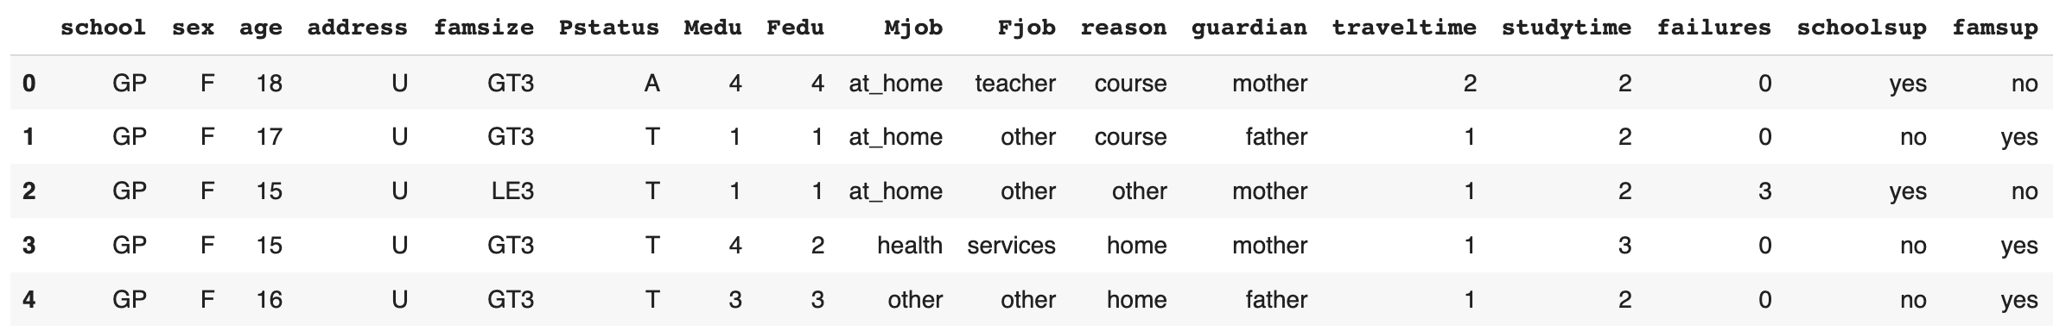
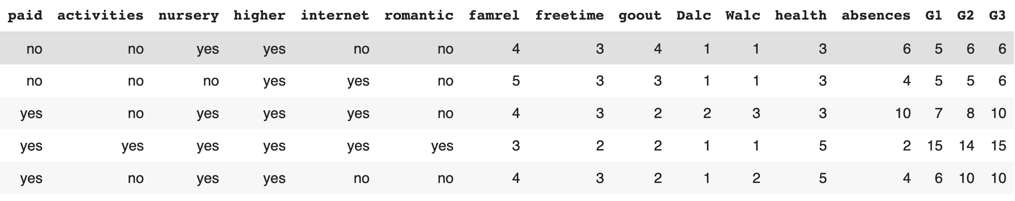
Resultados
Al momento evaluar la calidad de los datos se identificó que toda la información obtenida del dataset de la Universidad de California tiene los datos limpios y de alta calidad.
395 rows × 33 columns

Slide 16
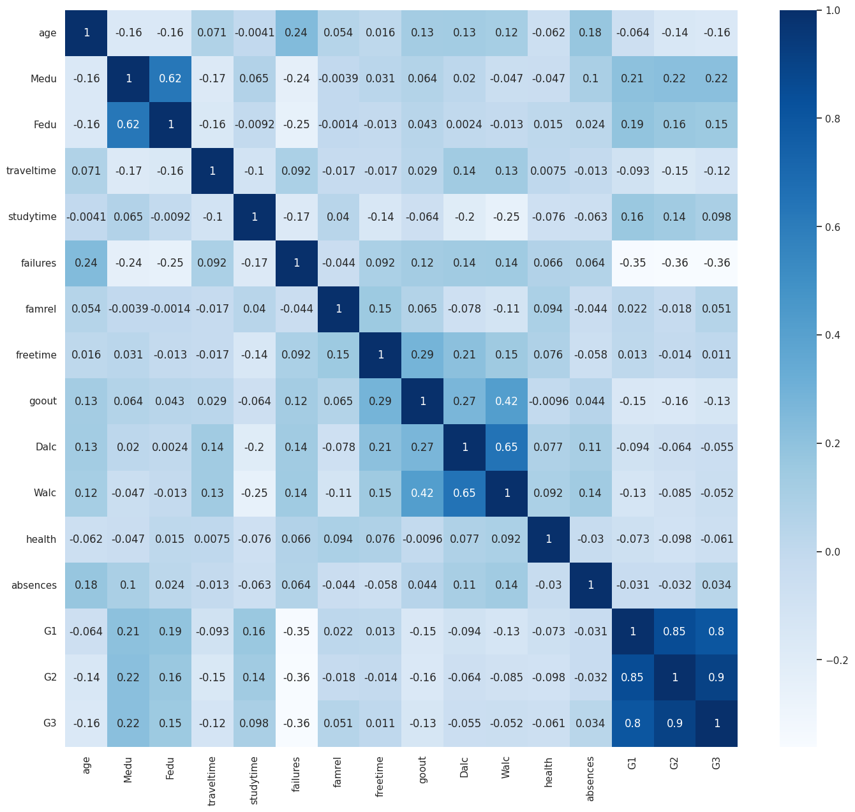
Resultados

Slide 17
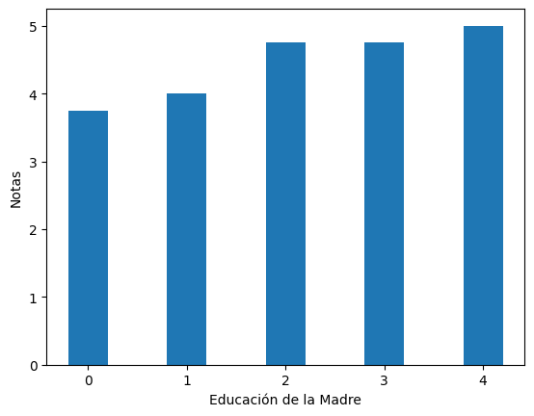
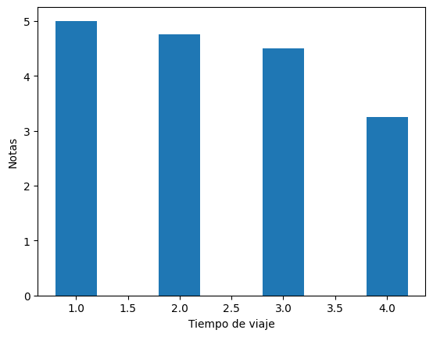
Resultados

Slide 18
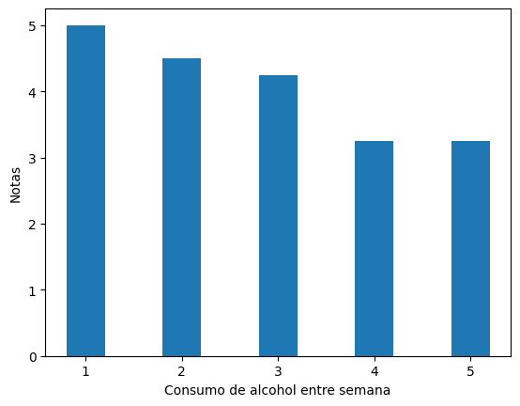
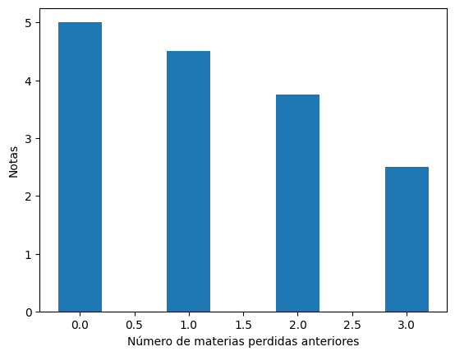
Resultados

Slide 19
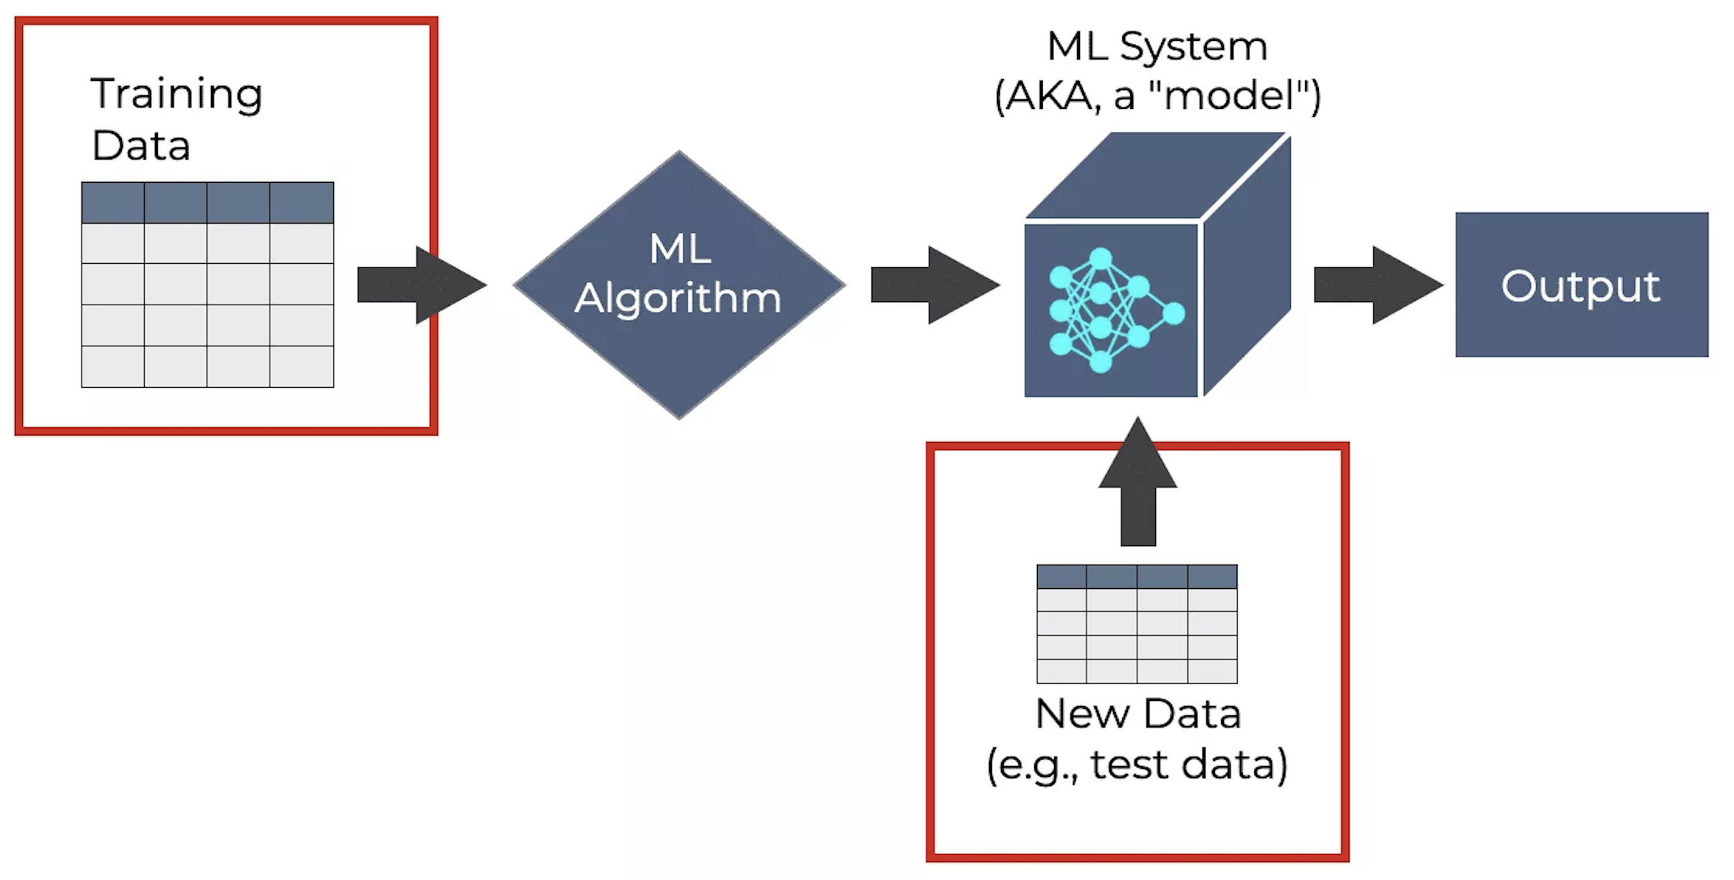
Resultados
En el preprocesamiento de los datos se realizó una estandarización escalar en los valores numéricos y una categorización para los no numéricos (One-Hot Encoder).
Se llevo a cabo la normalización de las notas de 0 a 5 para adaptarlas más a nuestro entorno.
Estrategia de entrenamiento es 80/20. 80% de los datos son de entrenamiento y el 20% son de testeo.

Slide 20
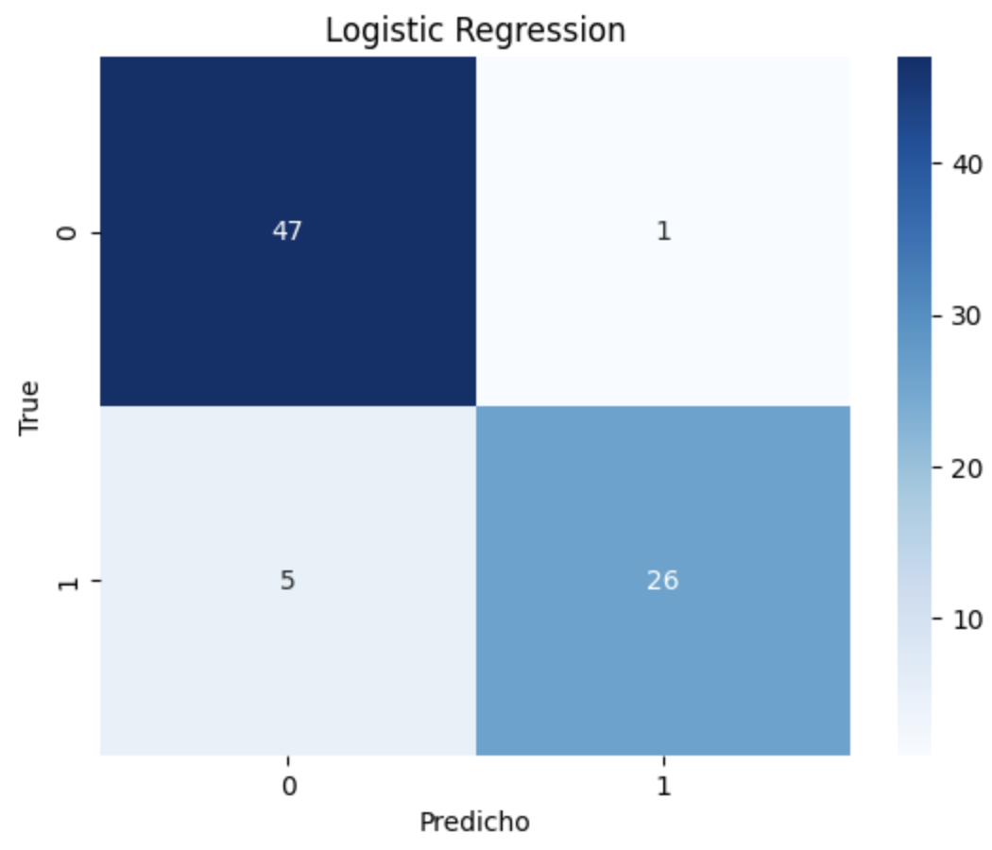
Resultados
Se implemento algoritmos de clasificación y aprendizaje supervisado, entre ellos está: Logistic regression, Decision tree, Random forest y Support vector machine

Slide 21
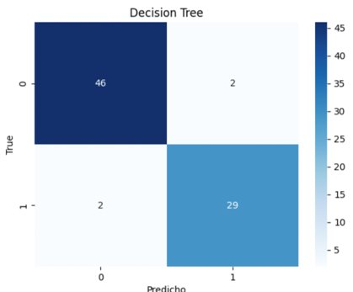
Resultados

Slide 22
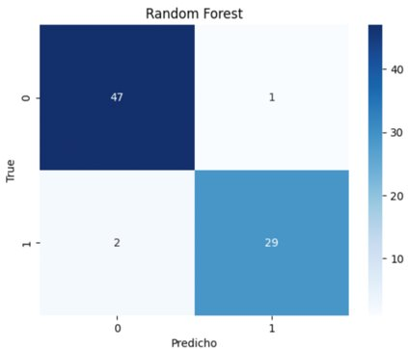
Resultados

Slide 23
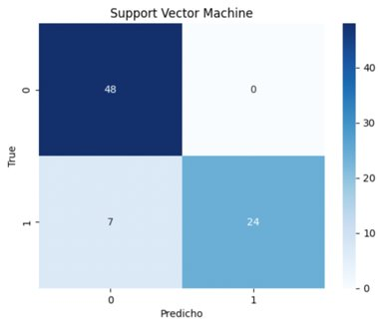
Resultados

Slide 24
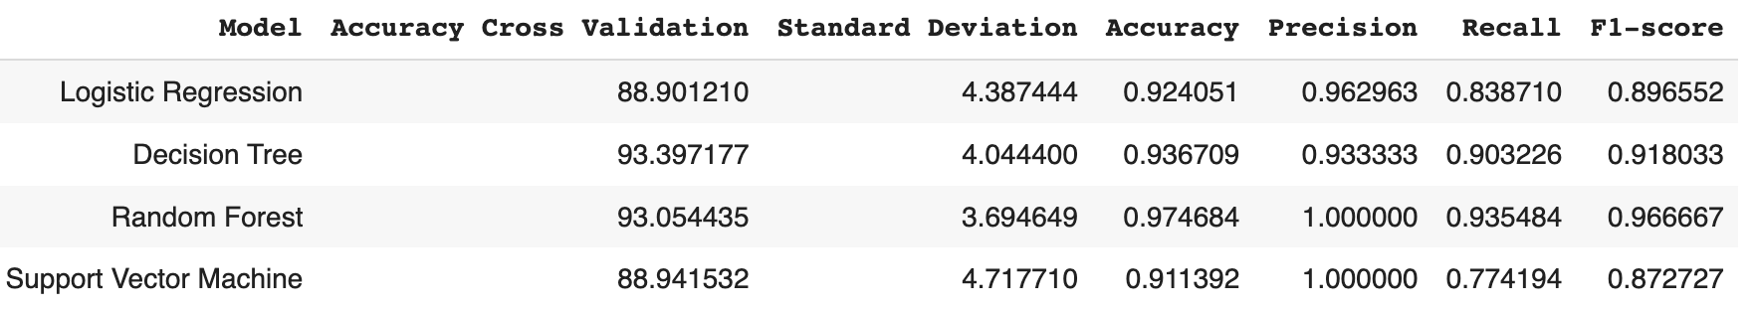
Resultados
Evaluando los 4 modelos de clasificación se identificó que el Random Forest es el que más se adecua al dataset proporcionado.

Slide 25
Resultados
Creación de formulario estandarizado para la recolección de datos

Slide 26
Conclusiones
Predicción y clasificación: Los modelos de Machine Learning permiten predecir y clasificar instancias en el rendimiento académico de los estudiantes.
Toma de decisiones informadas: Al comprender mejor los datos y obtener información a través del análisis exploratorio y las métricas de evaluación de los modelos, podemos tomar decisiones más informadas.
Optimización de recursos: El Machine Learning ayuda a las instituciones a optimizar los recursos internos de contratación y marketing ya que puede predecir el rendimiento académico de sus estudiantes.

